Slide 1
Personenzentrierung im kantonalen Unterstützungssystem
Thementagung InBeZug 19. September 2019

Slide 2

InBeZug
Individuelle bedarfsgerechte Unterstützung
von Zugerinnen und Zugern mit Behinderung
Die Vision dahinter: Inklusion von Menschen
mit Behinderung im Kanton Zug
Notes:
Hier kommt zuerst ein Ausschnitt aus dem Radiobeitrag SRF 1 mit Herrn X (Modellprojekt InBeZug, er ist aus der Zuwebe in eine eigene Wohnung gezogen und wird jetzt ambulant betreut)

Slide 3
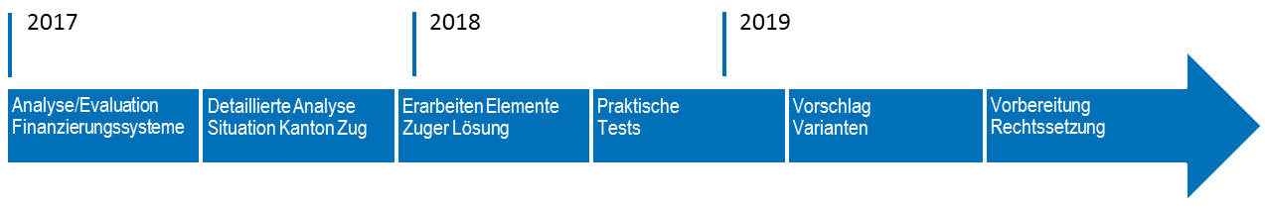

Der Projektablauf
Was machen
andere Kantone
oder Länder?
Stand
Wissenschaft?
Erfolgsrezepte?
Erfahrungen?
Situation
bei uns?
Bedarfe
Situation/
Bedürfnisse
Institutionen
Modell-
rechnungen
Verfeinerte
Evaluation
Ausarbeiten
Instrumente /
Verfahren
Praxistests
mit Einrichtungen
und Klienten/innen
Ausarbeiten
konkrete
Varianten
Gesetzesrevision bis 2021?
Begleitgruppe

Slide 4
Personenzentrierung / Personenorientierung
«Kontrapunkt zu institutionszentriert und mitarbeiterzentriert»
«Hilfesystem auf individuelle Bedürfnisse im persönlichen Umfeld der Personen ausrichten»
«Grenzen festgefahrener Gewohnheiten, festgelegter Angebote und einengender Finanzierungen überwinden»
(Kruckenberg 2004)
Achtung: Plastikwort! Wichtig ist eine gemeinsame Haltung.

Slide 5
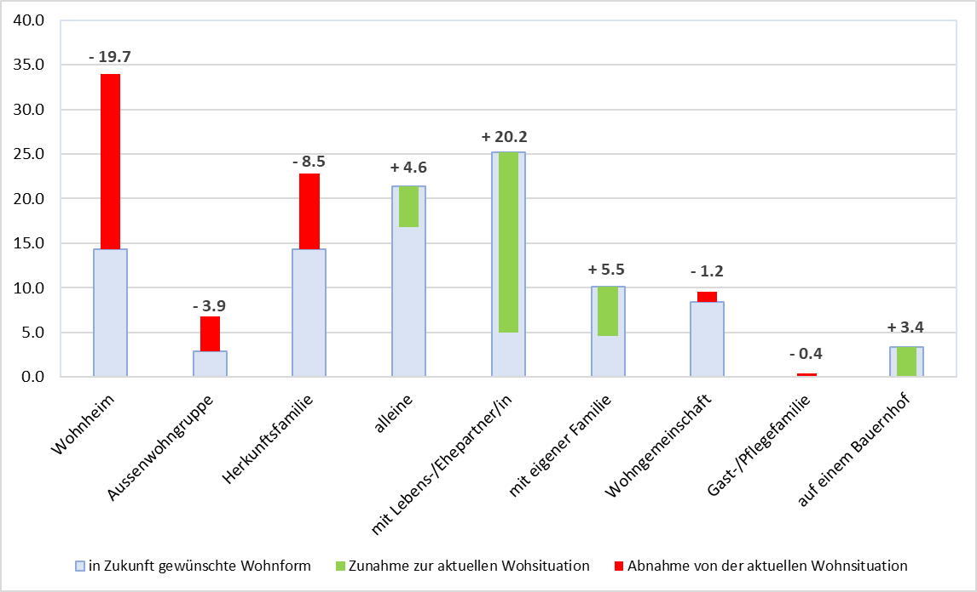
Zukunftswünsche Zugerinnen und Zuger
Veränderungsbedürfnisse Wohnen

Slide 6
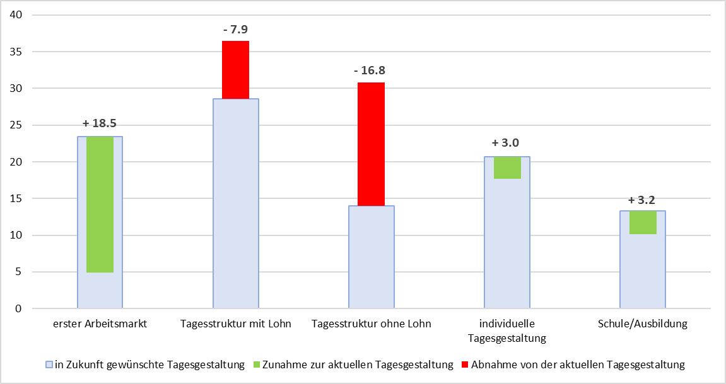
Zukunftswünsche Zugerinnen und Zuger
Veränderungsbedürfnisse Tagesstruktur

Slide 7
Das Zuger Modell
Institutionelle
ambulante Angebote
«Fachleistung»
Nichtinstitutionelle
ambulante Angebote
«Assistenz»
NEU
Stationäre Angebote
gemäss IFEG

Slide 8
Personenzentrierung im Unterstützungssystem
Deutsche Fachverbände der Behindertenhilfe:
Personenzentrierung beginnt mit Bedarfsermittlung:
- in einem standardisiertem und partizipativ gestalteten (…) Bedarfsfeststellungsverfahren nach einheitlichen Kriterien, die sich an den ICF orientieren.
- die alle Lebens- und Unterstützungsbereiche einbezieht und die individuellen Kontextfaktoren berücksichtigt.

Slide 9
Das Zuger Modell – personenzentriertes Intake
Zentrales Moment
Unabhängige Bedarfsabklärung
Wie will der Mensch selber leben?
Welche Angebote sind adäquat?
Welche Leistungen stehen der Person zu?
Assistenz
Ambulante Angebote in eigener Wohnung
Jobcoaching 1. Arbeitsmarkt
Wohnheim: A, B oder C?
Angehörige
1. Arbeitsmarkt mit Assistenz
Werkstätte: A, B oder C?
Begleitetes Wohnen
Ausserkantonale Angebote
IV Assistenzbeitrag
Freiwillige Hilfen
Hilflosenentschädigung

Slide 10

Personenzentrierung
Selbstbestimmung
Adäquatheit
Subsidiarität
Bedarfsabklärung/-überprüfung
Unterstützungsplanung
Abklärungsstelle
Bedarf? Ziele?
Kantonal Finanzierte Leistungen
Weitere Leistungen
Ambulant
Stationär
Kostengutsprache-Entscheid
Stunden
gem. UP
IBB-Stufe
durch Einrichtung
Seite 10

Slide 11


Personenzentriertes Instrument: IHP / UP-Zug
Unterstützungsplan
des Kantons Zug
Bezieht individuelle Lebenssituation
und Umfeld mit ein
Blickt in die Zukunft, individuelle Ziele
Ist nicht defizitorientiert
Methodik ist sehr breit erprobt, ICF-kompatibel
In beiden Basel mit Erfolg im Einsatz und in Deutschland bereits Standard. Bern, Luzern und weitere Kantone möchten darauf setzen.

Slide 12
Unterstützungsplanung
Angestrebte Wohn- und Lebensform
Wohnen, Arbeit, Freizeit
Ziele
Fähigkeiten
Leistungen
Aktuelle Lebenssituation
- Persönliche Faktoren
- Umweltfaktoren
- Ressourcen/Unterstützungsbedarf
Ergänzende Sicht

Slide 13
Das stationäre Zuger Modell – «Zweiklang» IHP/IBB
Personenzentrierung
und Selbstbestimmung
durch IHP
Transparente und
subjektorientierte
Finanzierung
durch IBB

Slide 14
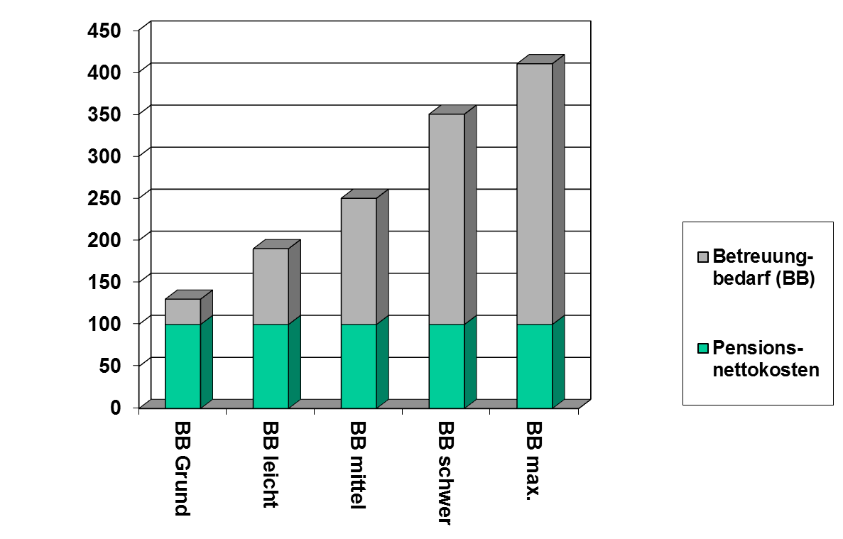
IBB bildet Leistungen des Personals ab
Leistungen werden ausgewiesen
Dokumentation wird verbessert
Mehr Transparenz bei Rechnungslegung
Gerechtere Finanzierung

Slide 15
Das stationäre Zuger Modell – Bedarfsbemessung
Initiale Abklärung durch Bedarfsabklärungsstelle mittels IHP (was braucht die Person? → adäquate Betreuungsform)
Bedarfsbemessung (Bedarf an Leistungen) durch Einrichtung mittels IBB (IHP ist nicht finanzrelevant)
IHP fängt die Nachteile von IBB durch Ressourcen- und Zukunftsorientierung auf
Die Einrichtung erhält von der Person einen klaren Auftrag für ihre Dienstleistung (echte Wirkungsorientierung)
Bedarfsüberprüfungen ermöglichen Weiterentwicklung
und verhindern Sackgassen

Slide 16

InBeZug Modellprojekte
Alternative Unterstützungsformen – in der Regel ambulant
Leuchttürme für die Zukunft, strategischen Wandel anstossen
Gemeinsam mit Nutzenden und Einrichtungen Erfahrungen sammeln und verbreiten
Legislaturziel der Zuger Regierung 2019-2023
Bald 17 Personen in vier Modellprojekten

Slide 17
Personenzentriertes Aufsichtskonzept
Übergeordnetes Ziel der Aufsicht ist Qualitätssicherung
und -Entwicklung
Was ist überhaupt Qualität?
Bisher Konzentration auf Struktur- und Prozessqualität (z.B. Konzepte, QM, Personal, Gebäude etc.)
UN-Behindertenrechtskonvention stellt diesen Qualitätsbegriff fundamental in Frage: Zentral ist die Ergebnisqualität, d.h. die Wirkung für die Nutzenden

Slide 18
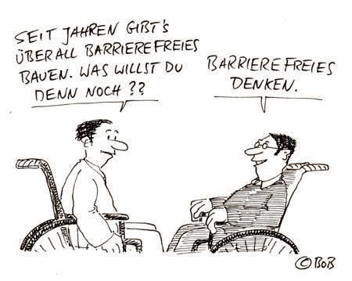

Slide 19
Projekt InBeZug − unsere Koordinaten
Kantonales Sozialamt
Soziale Einrichtungen
Neugasse 2 / Postfach
6301 Zug
www.zg.ch/inbezug
inbezug.ksa@zg.ch
Projektleitung: Silvan Stricker, Tel. 041 728 34 92
silvan.stricker@zg.ch

Slide 20


Pinguin-Prinzip

